Slide 1
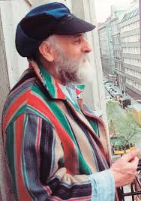
Friedensreich Hundertwasser

Slide 2
-austrijski slikar i grafičar(1928-2000)
Sa samo pet godina počinje otkrivati umjetnost i radi prve crteže.
1948. godine upisuje Akademiju likovnih umjetnosti u Beču, a nakon što je prikupio osnovna znanja o proporcijama tijela, crtanju akta i kopiranju iz prirode, napušta akademiju jer smatra da mu ona više ništa ne može ponuditi.
Godine 1949. putuje u Italiju. U Toskani susreće francuskog slikara Renéa Brôa, koji mu postaje najbolji prijatelj. S njim odlazi u Pariz gdje ostaje kroz 1950. godinu. To prijateljstvo i odlazak u Pariz bili su presudni i snažno su utjecali na njegov život i rad.

Slide 3
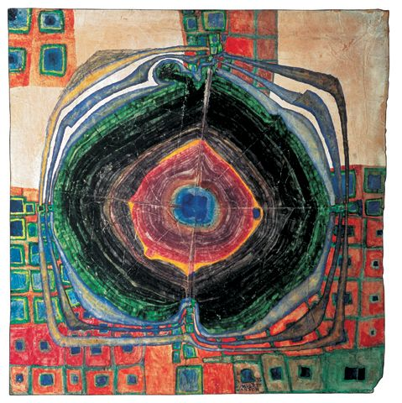
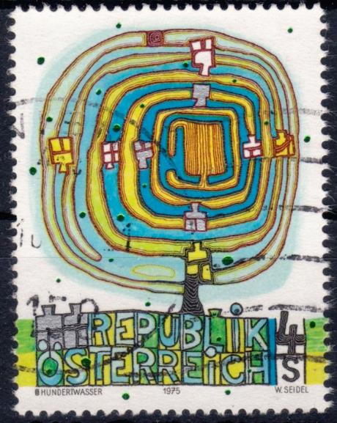
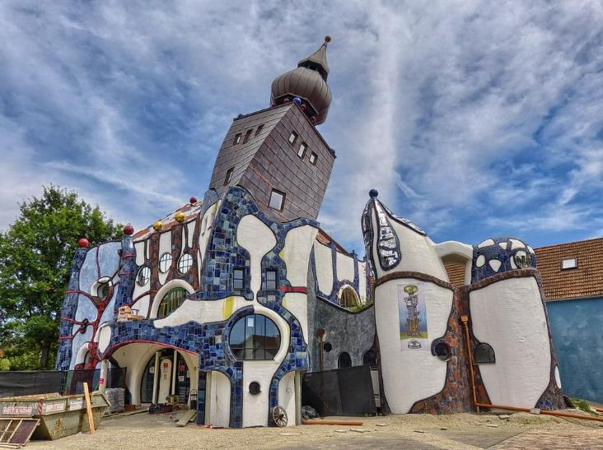
Postao je svjetski poznat već od kasnih 60-ih godina 20.st., jer nakon boravka u Parizu slijede neprestane izložbe i predavanja. Njegovi su radovi izlagani u muzejima na svih pet kontinenata.
Bavio se slikarstvom, skulpturom, arhitekturom kao i uređivanjem fasada, dizajnom poštanskih markica, plakata odjeće i zastava.

Slide 4
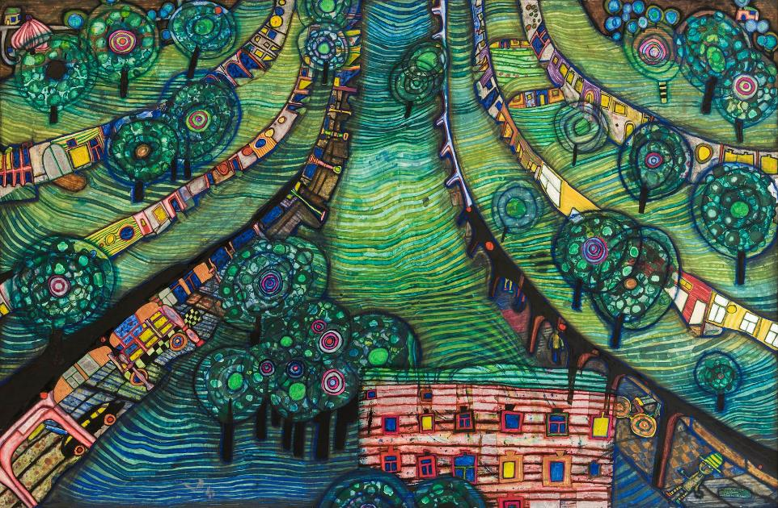
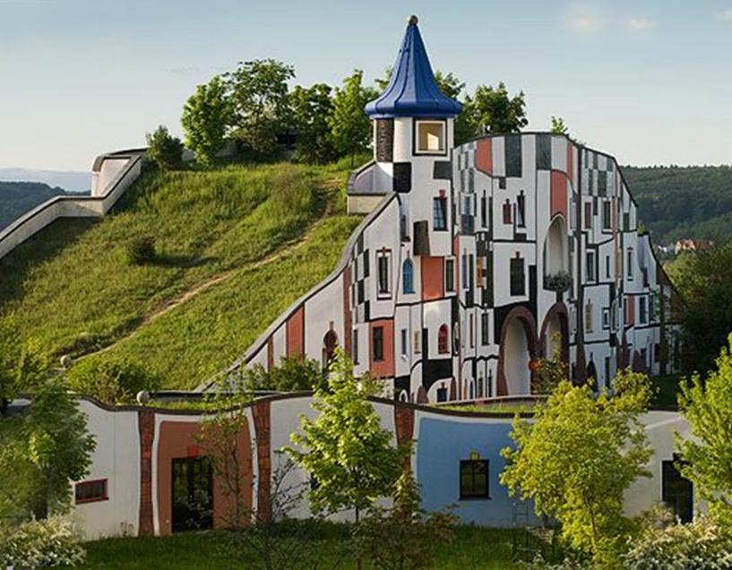
u neprekidnom je suglasju s prirodom – i u svakome trenutku svojega postojanja djeluje u potpunom skladu s njezinim principima.

Slide 5
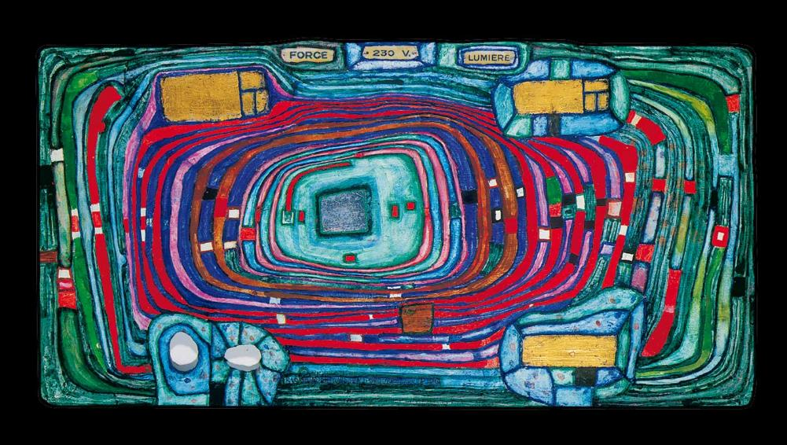
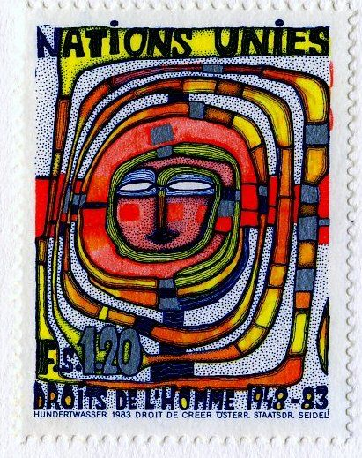
nije volio ravne linije
naslikao svoju prvu spiralu, 1953. godine
linije spirale simbolizirale su beskonačnost,svemir koji je nestabilan i mijenja se tijekom vremena

Slide 6
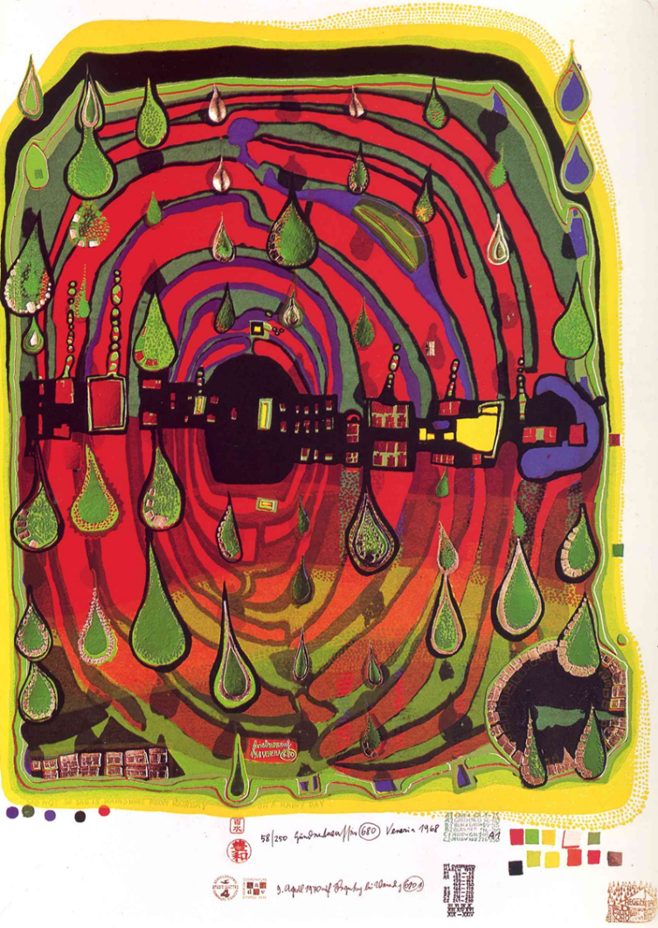

Slide 7
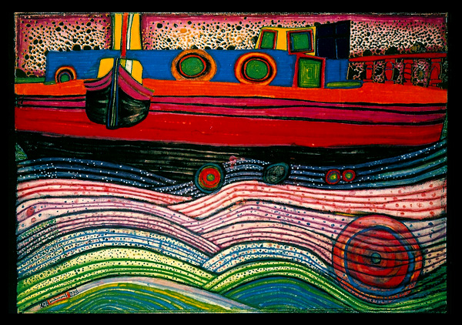
Igrao se i mijenjao svoja imena
Rođen je kao Friedrich Stowasser- Friedensreich Hundertwasser: u vodi vidi utočište, mjesto na koje uvijek može pobjeći.
Dodao si je imena Regentag( po svom jedrenjaku) i Dunkelbunt (tamnošareno)
Rekao je da ima toliko imena jer on u sebi nosi više osoba –slikara, arhitekta i ekologa

Slide 8
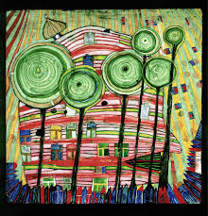
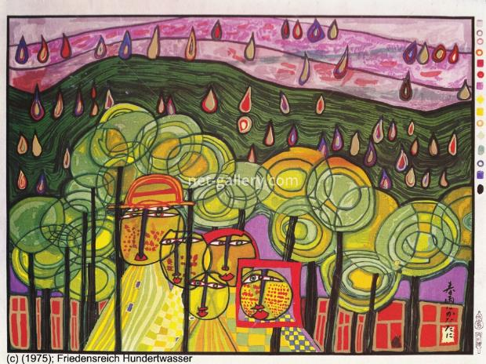
Hundertwasser je preminuo 2000. godine na palubi broda Queen Elizabeth II. na Pacifiku. Prema vlastitoj želji, pokopan je na svom posjedu na Novom Zelandu ispod stabla magnolije.
1953. godine naslikao je sliku Vrt sretne smrti, koja je proročanska zamisao ekološkog ukopa gdje mrtvi nastavljaju živjeti kroz drveće posađeno na njihovim grobovima.

Slide 9
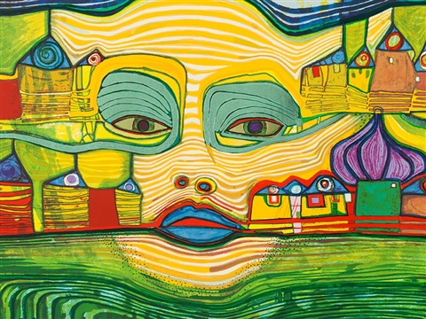
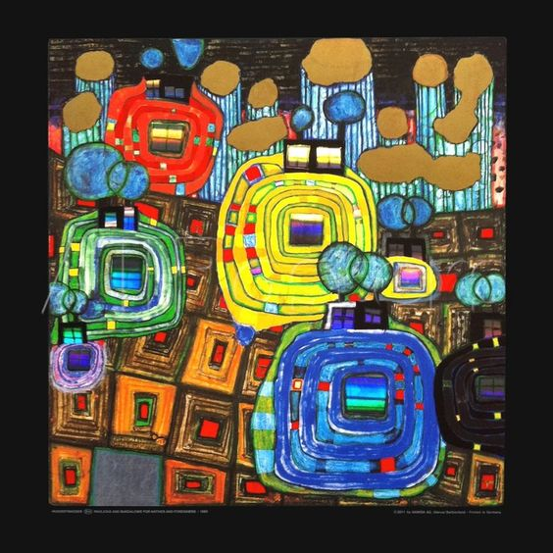
U Hundertwasserovu slikarstvu vrlo je bitna boja
Voli jake, sjajne boje i često postavlja komplementarne boje jednu do druge kako bi npr. naglasio dvostruko kretanje spirale. Također voli koristiti zlato i srebro, koje lijepi na sliku kao tanku foliju.
Najviše je volio koristiti boje koje je sam pripremio, a nanosio ih je bez miješanja.

Slide 10
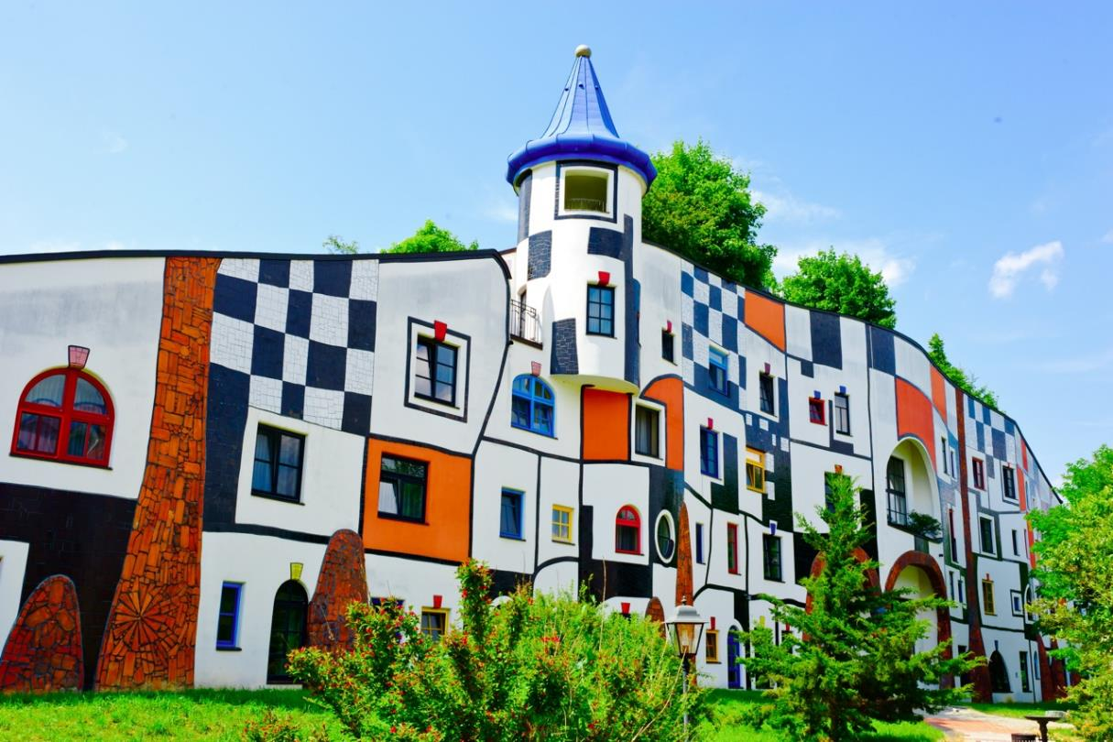
Dvije su velike grupe motiva: jedna obuhvaća svijet likova koji predstavljaju vegetativni rast i prirodu; i druga grupa u kojoj se ponavljajući pojavljuju arhitektonski simboli: kuće, prozori, ograde, ulazi, krovovi…
Ekologija i fantazija bili su vrlo važni u njegovim djelima i on je stvorio svoje građevine na način da priroda i ljudska bića mogu živjeti zajedno, uključujući i stabla uživo na krovovima njegovih zgrada.

Slide 11
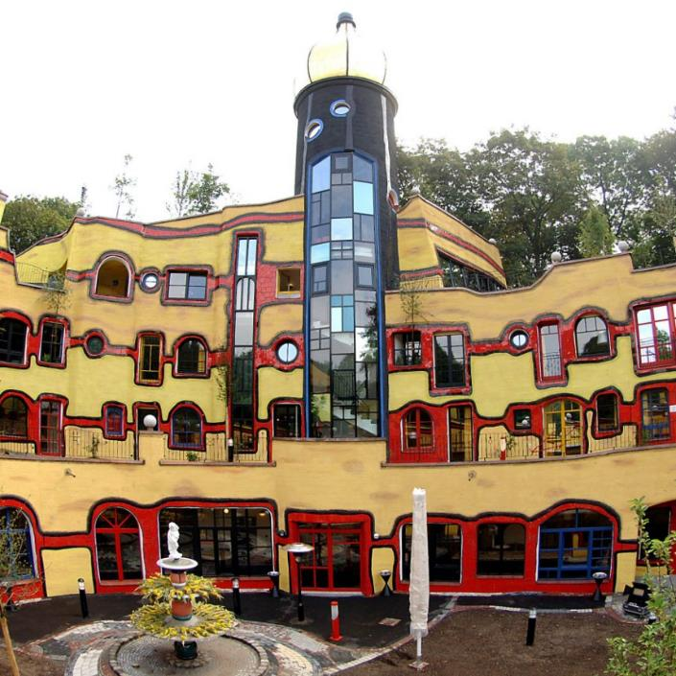
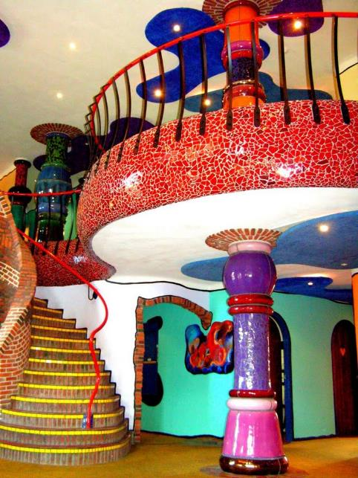
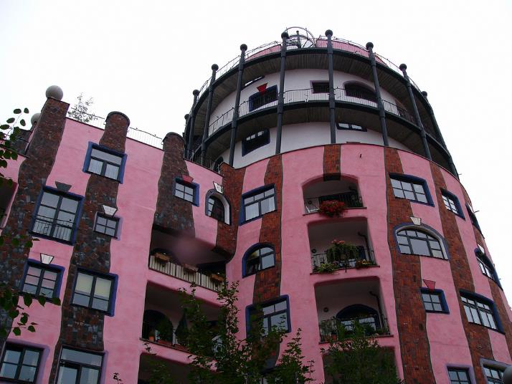
Karakteristike stila: svijetle boje, ljubav prema prirodi, individualizam, spirale, kapljice kupola, stabla "lizalice", prozori različitih oblika i veličina i odbacivanje ravnih linija

Slide 12
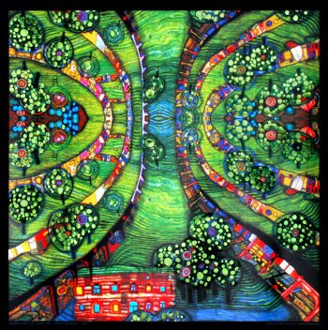
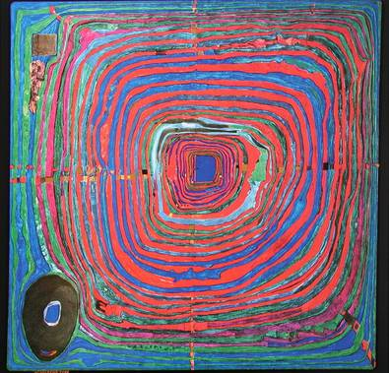

Slide 13
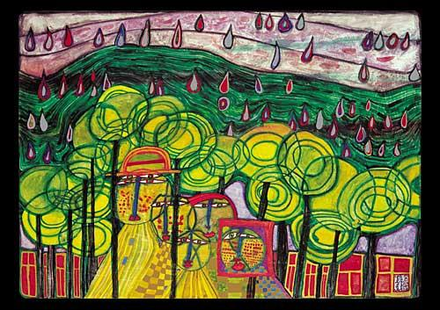
Nacrtajte plakat za Dan jabuka u stilu Hundertwassera! Koristite : spirale, stabla lizalice, kapljice, kućice, kontrastne boje… igrajte se bojama i oblicima-maštajte!!

Slide 14
Izradila: Blanka Berger
OŠ Julija Kempfa, Požega

